Slide 1
BOOKLI
Készítette:
Kálmán László és Mészáros Tibor Márton

Slide 2
Célunk:
Egy felhasználóbarát online platform létrehozása, mely a könyvek gyors és egyszerű keresését és vásárlását teszi lehetővé. A platform kiemelt szempontja a közösségépítés, ahol a felhasználók megoszthatják véleményüket és értékelhetik a könyveket.

Slide 3
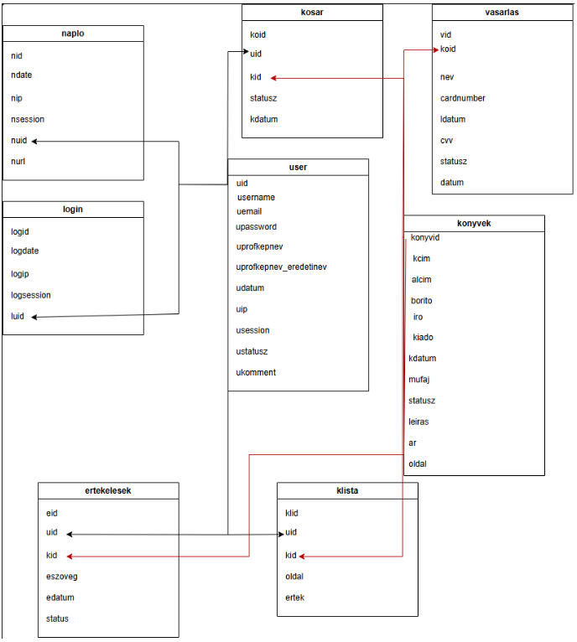
Adatbázis:

Slide 4
Főbb funciók:

Slide 6
Design és Felhasználói Élmény:
A weboldal modern, tiszta és felhasználóbarát dizájnnal rendelkezik. A navigáció egyszerű és intuitív, hogy a felhasználók könnyen megtalálhatják a keresett könnyveket.

Slide 7
A weboldal:
Github: https://github.com/kalmanlaszlo06/vizsgaremek/tree/main

